Slide 1


Проведение мониторинга психоэмоционального состояния обучающихся Краснодарского края
Государственное бюджетное учреждение, осуществляющее психолого-педагогическую
и медико-социальную помощь «Центр диагностики и консультирования» Краснодарского края
Максакова Светлана Александровна, педагог-психолог ГБУ «Центр диагностики
и консультирования» КК

Slide 2
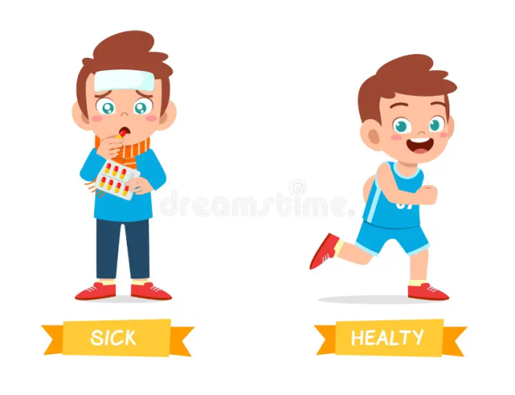





МОНИТОРИНГ ПСИХОЭМОЦИОНАЛЬНОГО СОСТОЯНИЯ ОБУЧАЮЩИХСЯ В ЦЕЛЯХ ПРОФИЛАКТИКИ СУИЦИДАЛЬНОГО ПОВЕДЕНИЯ
ЗДОРОВЬЕ
НАСТРОЕНИЕ
УСПЕВАЕМОСТЬ

Slide 3
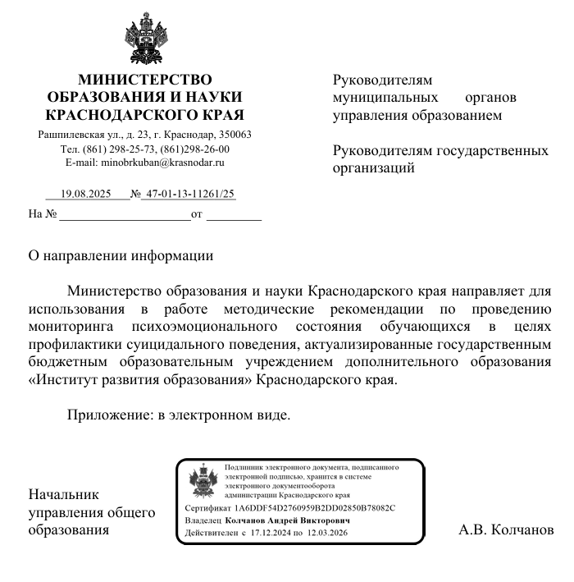
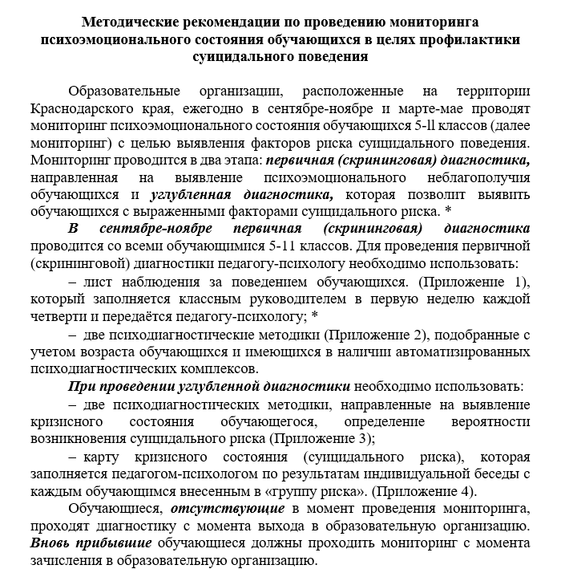
МОНИТОРИНГ ПСИХОЭМОЦИОНАЛЬНОГО СОСТОЯНИЯ ОБУЧАЮЩИХСЯ В ЦЕЛЯХ ПРОФИЛАКТИКИ СУИЦИДАЛЬНОГО ПОВЕДЕНИЯ

Slide 4
РЕЗУЛЬТАТЫ МОНИТОРИНГА ПЭС осень 2025 г.
6% в среднем направлены на углубленную диагностику
(есть МО, где процент участия обучающихся в углубленной
диагностике близок к нулю)
21 % от обучающихся, прошедших углубленную диагностику, составила «группа риска»
91 % обучающихся «группы риска» составлены планы ИППС,
9% - отказались от психолого-педагогического сопровождения
(есть МО, где отсутствует «группа риска», при этом есть данные об отказе от психологического сопровождения)

Slide 5
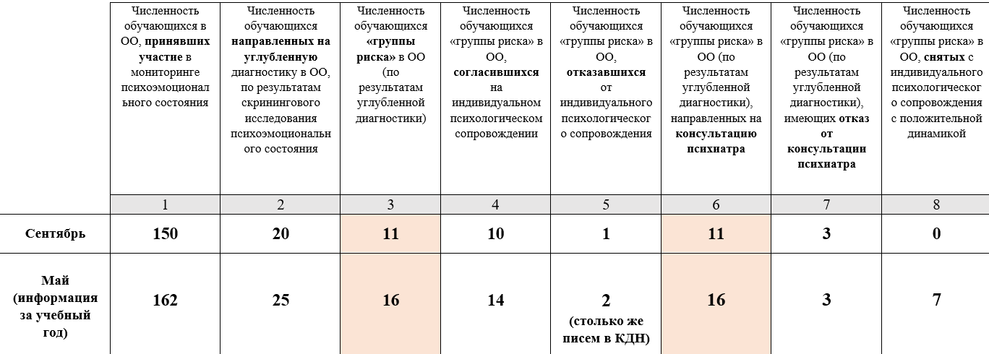
МОНИТОРИНГ ПСИХОЭМОЦИОНАЛЬНОГО СОСТОЯНИЯ ОБУЧАЮЩИХСЯ В ЦЕЛЯХ ПРОФИЛАКТИКИ СУИЦИДАЛЬНОГО ПОВЕДЕНИЯ

Slide 6
МОНИТОРИНГ ПСИХОЭМОЦИОНАЛЬНОГО СОСТОЯНИЯ ОБУЧАЮЩИХСЯ В ЦЕЛЯХ ПРОФИЛАКТИКИ СУИЦИДАЛЬНОГО ПОВЕДЕНИЯ
Список психодиагностических методик для 1 (скринингового) этапа мониторинга
№ | Название методики | Сфера диагностики | Классы
1. | Опросник кризисного состояния несовершеннолетнего (ОКС-7) | Попадание в сложную жизненную ситуацию, самоповреждающее поведение, депрессивные руминации, одиночество, агрессия | 5 - 11
2. | WHO5 Well Being Index (1998) Индекс хорошего самочувствия | Текущее психическое благополучие на основе самооценки | 5 - 11
3. | Методика «Диагностика самочувствия, активности и настроения» (САН) В.А.Доскин, Н.А.Лаврентьева, В.Б.Шарай, М.П.Мирошников | Оценка самочувствия, активности и настроения | 8 - 11
4. | Методика диагностики уровня субъективного ощущения одиночества Д. Рассела, Фергюсова | Переживание одиночества | 7 - 11
5. | Методика Баса-Дарки для диагностики агрессивности | Изучение агрессивных и враждебных реакций | 7 - 11
6. | Самооценка психических состояний Г. Айзенка (адаптация к подростковому возрасту М.В. Хайкиной) | Диагностика ригидности, тревожности, агрессивности, фрустрации | 7 - 11
7. | Тест жизнестойкости Мадди (адаптация Е. Н. Осин) | Способность выдерживать и эффективно преодолевать стрессовые ситуации | 8 - 11
8. | Дифференциальный опросник переживания одиночества (ДОПО- 3к), Осин Е.Н., Леонтьев Д.А. | Переживание одиночества | 8 - 11
9. | «Дерево с человечками» (автор Д. Лампен) адаптировал Л.П.Пономаренко | Оценка успешности адаптации | 5 - 6
10. | Тест уровня школьной тревожности Филлипса | Уровень и характер школьной тревожности | 5 - 6
11. | Тест «Исследование самооценки» (адап. Г.Н.Казанцевой) | Уровень самооценки, уверенности в себе | 5 - 7
12. | Тест «Исследование самооценки» Г.Н. Казанцевой | Уровень самооценки, уверенности в себе | 8 - 11

Slide 7
МОНИТОРИНГ ПСИХОЭМОЦИОНАЛЬНОГО СОСТОЯНИЯ ОБУЧАЮЩИХСЯ В ЦЕЛЯХ ПРОФИЛАКТИКИ СУИЦИДАЛЬНОГО ПОВЕДЕНИЯ
Методики для 2 этапа мониторинга (углубленной диагностики суицидального риска)
№ | Название методики | Сфера диагностики | Классы
1. | Опросник кризисного состояния несовершеннолетнего (ОКС-7) | Попадание в сложную жизненную ситуацию, самоповреждающее поведение, депрессивные руминации, одиночество, агрессия | 5 - 11
2. | Опросник детской депрессии (CDI) М. Ковач | Определение уровня выраженности депрессии | 5 - 11
3. | Метод неоконченных предложений вариант методики Saks-Sindey адаптирована в НИИ психоневрологии им. Бехтерева | Оценка суицидального риска | 5 - 11
4. | Шкала Безнадёжности А. Бекка | Измерение выраженности негативного отношения к собственному предполагаемому будущему | 8 - 11
5. | Методика диагностики склонности к отклоняющемуся поведению А.Н. Орел, подростковый вариант (шкала склонности к самоповреждающему и саморазрушающему поведению) | Склонность к отклоняющемуся поведению | 8 - 11
6. | Измерение степени выраженности сниженного настроения – субдепрессии (Zung Self-Rating Depression Scale, SDS) модифицированный вариант Т.Н. Балашовой | Дифференциальная диагностика депрессивных состояний | 7 - 11
7. | Госпитальная Шкала Тревоги и Депрессии (HADS) (Шкала тревожности и депрессии Зигмонда) | Определение тяжести симптомов депрессии и тревоги | 8 - 11
8. | Опросник личностных расстройств (PDQ-IV) | Выявление нарциссической, пограничной, негативистической направленности личности | 8-11
9 | Опросник «Ауто- и гетероагрессия» (Е. П. Ильин) | Определение направленности агрессии на себя или на других | 8 - 11

Slide 8
сентябрь – ноябрь 2025
в течение учебного года 2025 - 2026
март – май 2026
скрининговая диагностика для всех обучающихся 5-11 классов
(не менее 2-х методик)
по результатам скрининговой диагностики проводится углубленная диагностика для части обучающихся 5 – 11 х классов
(не менее 2-х методик)
по результатам углубленной диагностики выделяется «группа риска» по суицидальному поведению
листы наблюдения классных руководителей (в начале каждой четверти)
работа с обучающимися «группы риска» по индивидуальным планам (ИППС)
диагностика вновь прибывших обучающихся
отработка по федеральным суицидальным рискам, информации от педагогов, родителей, обучающихся
скрининговая диагностика (не менее 2-х методик) для только для тех, кто проходил углубленную диагностику в сентябре-ноябре + вновь прибывшие, которым потребовалась углубленная диагностика + обучающиеся, по которым проводилась отработка по федеральным суицидальным рискам, информации от педагогов, родителей, обучающихся
по результатам скрининговой диагностики проводится углубленная диагностика для части обучающихся (не менее 2-х методик)
по результатам углубленной диагностики формируется новая «группа риска» по суицидальному поведению

Slide 9
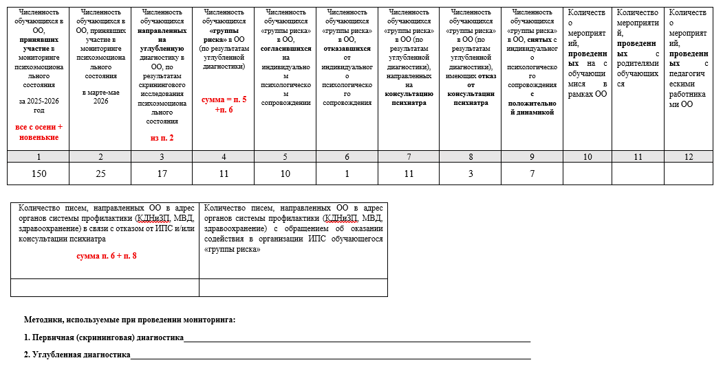
МОНИТОРИНГ ПЭС 2026 г.

